Slide 1
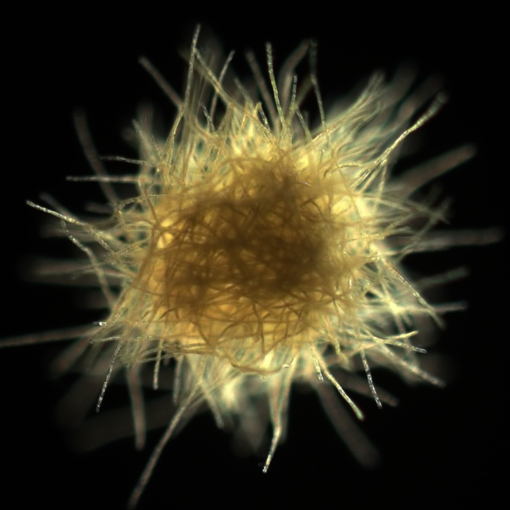
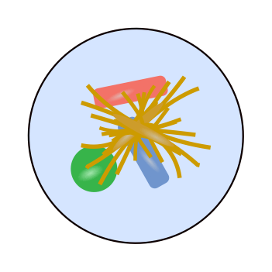





Recuperando genomas de metagenomas
Se ilustra el ejemplo con 1 sola muestra
Reads/Lecturas
Extracción de
ADN
5
Secuenciación
“Shotgun”
Mapeo Host, Filtrado
Comunidad mixta
2
Cobertura
Contigs
Ensamble
Información
de contigs
c1
c2
…
AAAA
AAAT
AAAC
AAAG
…
5
0
14
3
…
12
6
7
8
…
…
…
…
…
…
Características de secuencias
5
Genes
Anotación
Especies
2
Binning
contigs
5
5
2
2
5
2
2
2
astrobiomike.github.io

